Slide 1
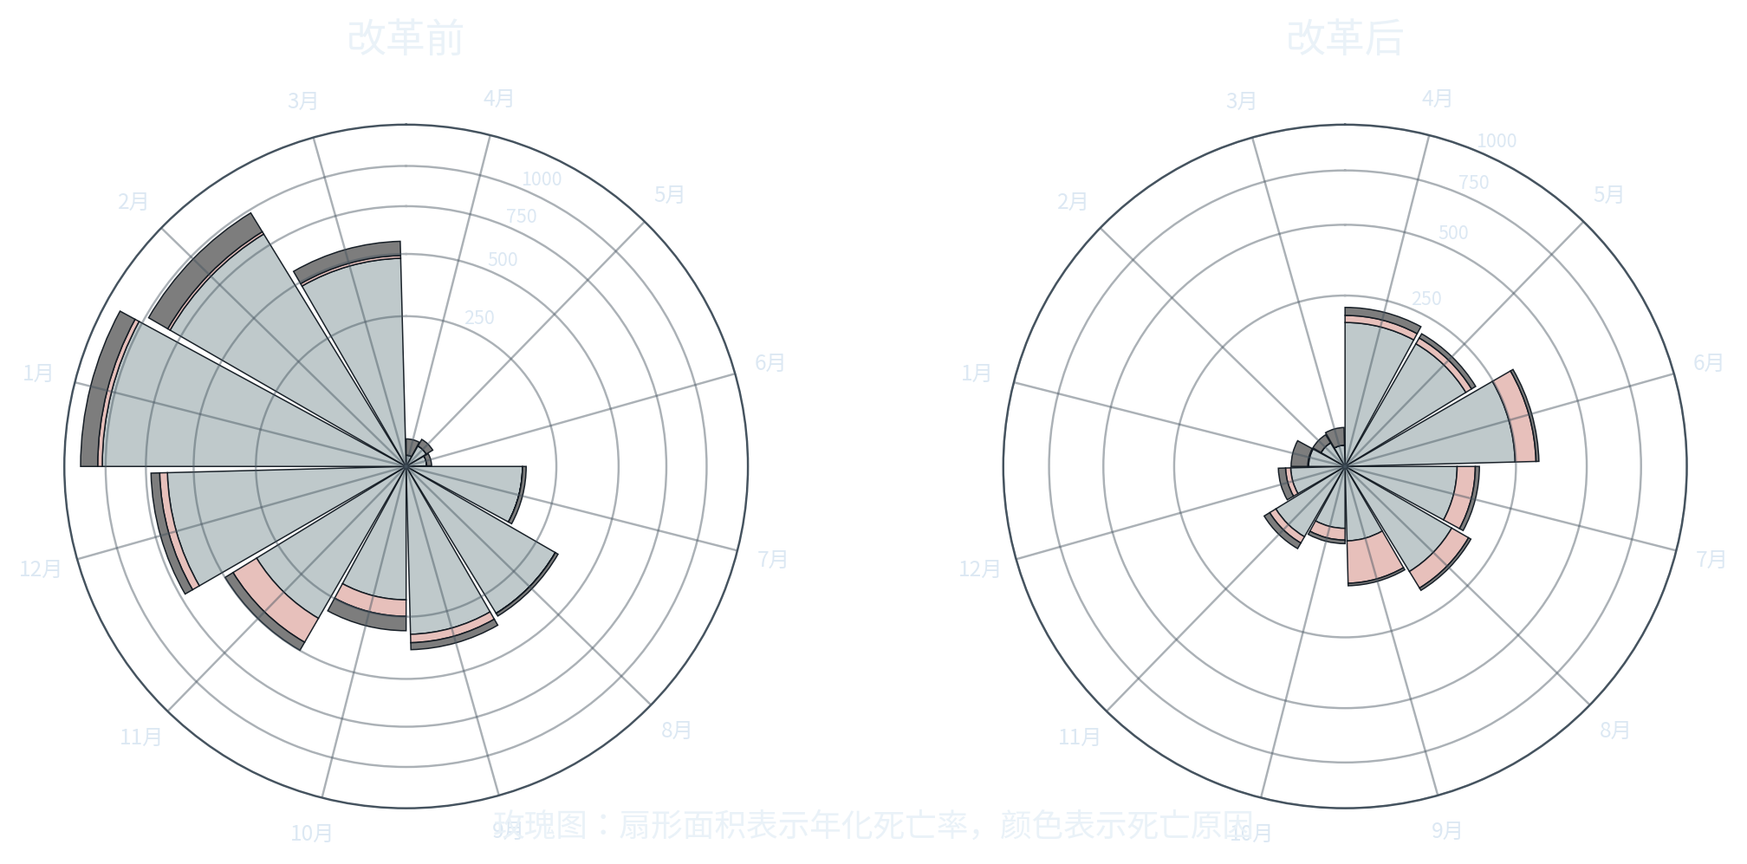
02 ggplot2绘图基础
数据如何改变战争？
基于南丁格尔玫瑰图的可视化项目
连续 2 节课课程PPT
项目主线：问题提出 → 指标选择 → 图形建构 → 证据解读 → 决策反思
适用场景：大三《R语言与数据可视化》｜16:9 深色主题｜最小正文字号 28

Slide 2
项目背景
新知探究
项目任务
项目总结
课程结构总览
两课时围绕同一真实问题推进：先分析，再比较，最后评价图形。
① 项目背景
② 新知探究
真实问题
数据与指标
项目目标
视觉通道
ggplot2 语法
映射与设定
③ 第一课时
④ 第二课时
任务1、任务2
巩固提升
任务3、任务4
项目总结

Slide 3
项目背景
新知探究
项目任务
项目总结
两课时安排
第一课时聚焦“负担与月度风险”，第二课时聚焦“阶段变化与经典复刻”。
课时 | 核心任务 | 新知支撑 | 课堂产出
第一课时 | 任务1、任务2、巩固提升 | 视觉通道、ggplot2基本语法、统一配色 | 比较图、月度构成图
第二课时 | 任务3、任务4、项目总结 | 分面、极坐标与面积编码、图形选择 | 分面对比图、玫瑰图评价
课堂实践路线
分层任务安排
分析目的 → 数据映射 → 图形建构 → 图表解读
★ 基础必做 ★★ 进阶选做 ★★★ 挑战合作
学生先思考、先作答；答案页后续可用动画逐步呈现。

Slide 4
项目背景
新知探究
项目任务
项目总结
◉
项目背景
从“战场上到底因什么而死”切入，建立整个项目的真实任务情境。

Slide 5
项目背景
新知探究
项目任务
项目总结
战场之外的死亡
导入：一张图，为什么能改变一次卫生决策？
情境故事
【先想一想】项目第一个判断
1854年克里米亚战争爆发，公众普遍认为：士兵主要死于战伤。
南丁格尔在战地医院看到的却是：拥挤、污秽、疾病蔓延。
她整理了 1854年4月—1856年3月 共24个月的英军伤亡数据。
士兵主要死于：A 战伤 B 可预防疾病 C 其他原因 D 需要数据才能判断
我的判断：__________ 我的理由：____________________________
驱动性问题
数据能否为卫生改革的资源投入提供可信证据？
教师引导语：先保留直觉判断，后续通过 4 个任务逐步用证据检验。

Slide 6
项目背景
新知探究
项目任务
项目总结
数据与研究对象
理解“研究范围、阶段划分、指标含义”，为后续选图做准备。
内容 | 本项目约定
研究范围 | 英军月度伤亡数据，共24个月
改革前 | 1854年4月—1855年3月（12个月）
改革后 | 1855年4月—1856年3月（12个月）
死亡原因 | 可预防疾病、战伤、其他原因
军队人数 | 当月英军平均人数，是计算死亡率的分母
指标 | 适合回答的问题
死亡人数 | 哪一类死因造成的死亡负担最重？
年化死亡率 | 哪个月/哪个阶段的死亡风险更高？
【先想一想】人数还是率？
① 比较三类死因“谁造成的死亡负担最重”，该用哪个指标？
② 比较“哪个月的死亡风险更高”，又该用哪个指标？

Slide 7
项目背景
新知探究
项目任务
项目总结
项目目标与全流程地图
本项目不是“照着代码画图”，而是训练从问题出发的可视化思维。
完成本项目后，我能够……
【先补全】可视化全流程地图
从真实问题中提取分析目的，并确定合适的指标。
建立“变量 → 视觉通道”的映射，独立完成证据图。
使用 ggplot()、aes()、geom_col()、facet_wrap()、coord_polar() 等构建图形。
按“结论—证据—建议—局限”解读图表，并保持审慎表达。
真实问题 → ① ______ → ② 选择指标 → ③ 建立映射 → ④ ______ → ⑤ 解读证据 → ⑥ ______
位置 | 应填环节 | 要回答的问题
① | ________ | 我到底要回答什么问题？
④ | ________ | 用哪个图层、什么映射把数据画出来？
⑥ | ________ | 数据支持我把话说到什么程度？

Slide 8
项目背景
新知探究
项目任务
项目总结
✦
新知探究
先补足“选图、编码、建图”的关键知识，再进入任务实践。

Slide 9
项目背景
新知探究
项目任务
项目总结
新知1：视觉通道——把数据送进眼睛
位置与长度适合精确比较；颜色擅长区分类别。
视觉通道 | 人眼感知特点 | 本项目示例
位置 | 最精确，可读出高低、顺序 | 月份、阶段
长度 | 很精确，可直接比较长短 | 柱高、死亡率
角度/面积 | 较粗略，容易放大差异 | 玫瑰图扇形
颜色（色相） | 适合区分类别，不适合比大小 | 死亡原因
分面 | 把整体拆成结构相同的小图 | 改革前 / 改革后
【先想一想】
如果目的是“精确比较三类死因的死亡水平”，应该优先用哪两个视觉通道？
一句话原则
要精确比较：优先用位置和长度。
颜色只负责告诉读者“是哪一类”。

Slide 10
项目背景
新知探究
项目任务
项目总结
新知2：ggplot2 图形语法
把“数据 + 映射 + 图层”串起来，形成完整的建图思路。
完整框架
图层 | 回答的问题
data | 使用哪份数据？
mapping | 变量映射到哪里？
geom | 用什么图形表达？
scale | 颜色和刻度怎样显示？
facet / coord | 怎样比较？用什么坐标系？
labs / theme | 标题、标签、整体外观
ggplot(data = 数据框,
aes(x = 横轴变量, y = 纵轴变量, fill = 分类变量)) +
geom_col() +
scale_fill_manual(values = cause_colors) +
facet_wrap(~ 分组变量) +
coord_polar() +
labs(title = "标题", x = NULL, y = "指标") +
theme_minimal()
核心骨架：ggplot(data, aes(...)) + geom_*() ｜ 本项目在此基础上加入 scale、facet、coord、labs、theme。

Slide 11
项目背景
新知探究
项目任务
项目总结
新知3：容易混淆的三个点
映射 vs 设定，geom_col() vs geom_bar()，统一配色。
概念 | 关键区别 | 本项目例子
变量映射 | 颜色/位置由数据变量决定 | aes(fill = 死亡原因)
属性设定 | 颜色/大小由你固定指定 | geom_col(fill = "steelblue")
指标 | 决定你在回答什么问题 | 死亡人数（负担）/ 死亡率（风险）
【先想一想】判断题
① geom_col(fill = "steelblue") 会让三类死因变成几种颜色？
② 如果任务4漏掉 fill = 死亡原因，会发生什么？
统一配色约定
函数 | 柱高来自哪里 | 适合问题
geom_bar() | 自动统计每类有多少行 | 每类出现多少次？
geom_col() | 直接使用已有的 y 变量 | 每类已有数值是多少？
可预防疾病：灰蓝 #BCC7C9
战伤：灰粉 #E6BDB8
其他原因：深灰 #777777
同一类死因在所有图形中颜色保持一致，便于跨图对照。

Slide 12
项目背景
新知探究
项目任务
项目总结
Ⅰ
第一课时：任务1、任务2、巩固提升
聚焦“哪类死因负担最重”与“高风险集中在哪些月份”。

Slide 13
项目背景
新知探究
项目任务
项目总结
任务1
分析目的
数据映射
图形建构
图表解读
任务1：哪一类死亡原因造成的死亡负担最重？
卫生改革前，先比较三类死因的累计死亡人数。
分析目的
【学生互动】先读题再填空
比较改革前 12 个月中三类死因的累计死亡人数。
找出造成死亡负担最重的原因。
这里关注的是“死了多少人”，所以用死亡人数。
我要比较的是：______________________________
我要使用的指标是：____________________________
我预测累计死亡人数最高的是：__________________
成果要求 | 输出
图形 | 柱形图
一句话结论 | __________________
证据 | 累计死亡人数 / 占比
提示：本任务只回答“哪一类最多”，并不能说明死亡集中在哪些月份。

Slide 14
项目背景
新知探究
项目任务
项目总结
任务1
分析目的
数据映射
图形建构
图表解读
任务1：数据映射与代码骨架
把“死亡原因 → 位置/颜色，累计死亡人数 → 高度”映射到柱形图。
数据变量 | 视觉通道 | 代码映射
死亡原因 | 横轴位置 | x = 死亡原因
累计死亡人数 | 柱形高度 | y = 累计死亡人数
死亡原因 | 填充颜色 | fill = 死亡原因
代码骨架（留空版）
cause_summary <- before %>%
group_by(死亡原因) %>%
summarise(累计死亡人数 = ____________,
.groups = "drop")
ggplot(data = cause_summary,
aes(x = ________, y = ________, fill = ________)) +
geom_col(width = 0.7) +
scale_fill_manual(values = cause_colors) +
labs(title = "改革前不同死亡原因的累计死亡人数")

Slide 15
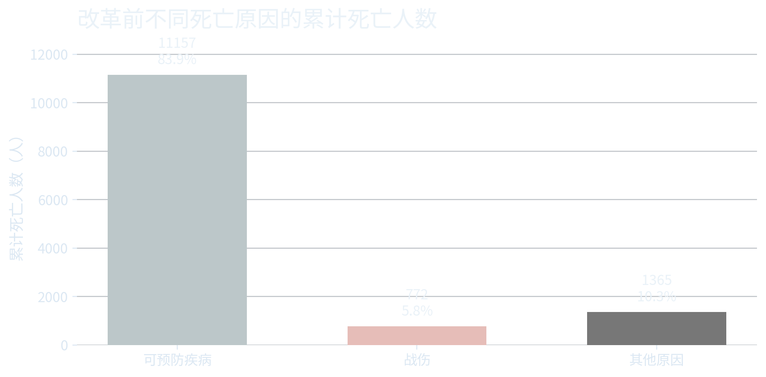
项目背景
新知探究
项目任务
项目总结
任务1
分析目的
数据映射
图形建构
图表解读
任务1：观察图形，先说结论
先让学生观察，再逐步补出答案。
【学生互动】看图作答
① 哪一类死亡原因的柱子最高？
② 你能用“死亡负担”这个词说一句完整结论吗？
我的图表解读（空白版）
结论 | __________________
证据 | 累计死亡人数最高：__________
局限 | 该图还不能告诉我们：____________

Slide 16
项目背景
新知探究
项目任务
项目总结
任务2
分析目的
数据映射
图形建构
图表解读
任务2：高风险是否集中在个别月份？
从“总量”切换到“月度视角”，分析死亡风险是否集中。
分析目的
【学生互动】先判断
观察改革前 12 个月里，哪些月份的死亡水平较高。
判断高值月份是否连续、主要由哪类死因贡献。
这里关注“风险有多高”，所以用年化死亡率。
为什么这里不能只看“累计死亡人数”？
同一个月里三类死因的死亡率为什么可以堆叠相加？
提示：同一个月里三类死因共享同一个军队人数作分母，所以柱子的总高度表示“当月三类死因合计的年化死亡率”。
需要表达的信息 | 视觉通道
月份先后 | 横轴位置（x）
某月某类死因的死亡水平 | 柱形高度（y）
不同死因的贡献 | 填充颜色（fill）

Slide 17
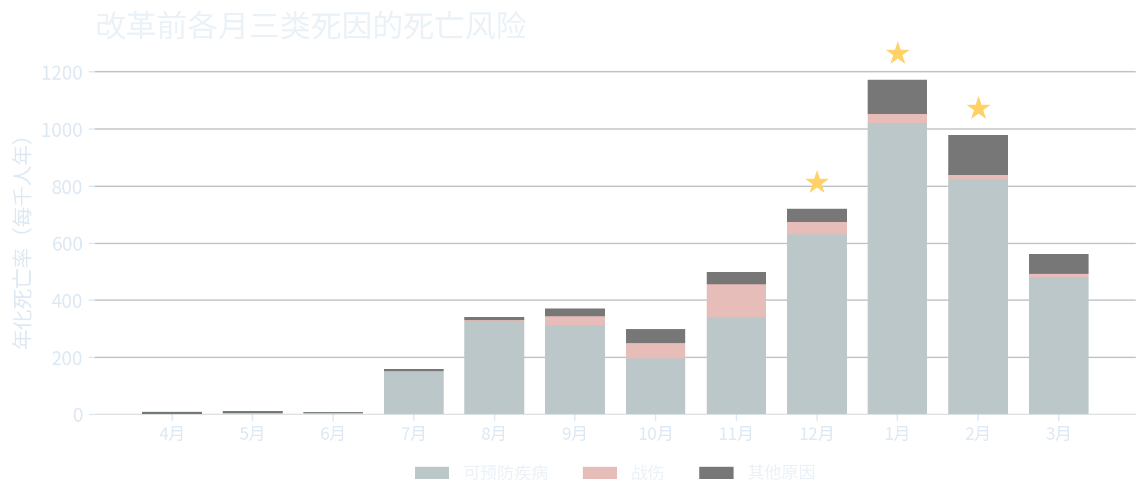
项目背景
新知探究
项目任务
项目总结
任务2
分析目的
数据映射
图形建构
图表解读
任务2：先看堆叠柱形图，再找出最高的3个月
观察是否出现明显的月度高峰。
【学生互动】观察并记录
① 哪几个月的柱子特别高？它们相邻吗？
② 最高月份中，主要是哪一类死因把柱子“撑高”了？
空白结果单
最高的3个月：
① ________ ② ________ ③ ________

Slide 18
项目背景
新知探究
项目任务
项目总结
巩固提升：分层任务设计
基础必做，进阶与挑战任务按学习情况选做。
★ 基础任务
★★ 进阶任务
★★★ 挑战任务
把任务2的图按“死亡原因”分面，比较三类死因的月度变化。
思考：三者的峰值是否出现在同一个月？
为分面图自定义配色。
注意：新建 my_colors，不要覆盖 cause_colors。
说一说：为什么项目要统一配色？
给任务1的柱形图加上数值标签。
尝试让标签既准确又不影响图面整洁。
第一课时小结
我们已经用“柱形表达”回答了两个问题：哪类死因负担最重？高风险集中在哪些月份？ 第二课时将继续比较改革前后变化，并复刻经典玫瑰图。

Slide 19
项目背景
新知探究
项目任务
项目总结
Ⅱ
第二课时：任务3、任务4、项目总结
聚焦“改革前后变化”与“柱形图 vs 玫瑰图”的图形选择。

Slide 20
项目背景
新知探究
项目任务
项目总结
任务3
分析目的
数据映射
图形建构
图表解读
任务3：卫生改革前后发生了什么变化？
沿用任务2的指标与映射，加入“阶段”这一分组维度。
分析目的
【学生互动】先做假设
比较两个阶段的月度死亡水平与死因构成差异。
重点关注：哪一类死因变化最明显？
思考：变化能否全部归因于卫生改革？
我预计改革后变化最大的是：________________
我的理由是：________________________________
提示：两个面板应保持相同的纵轴尺度、相同的月份顺序、相同的颜色含义，这样比较才公平。
变量 | 图形中的作用
月份 | 横轴位置
死亡率 | 柱形高度
死亡原因 | 填充颜色
阶段 | facet_wrap(~ 阶段)

Slide 21
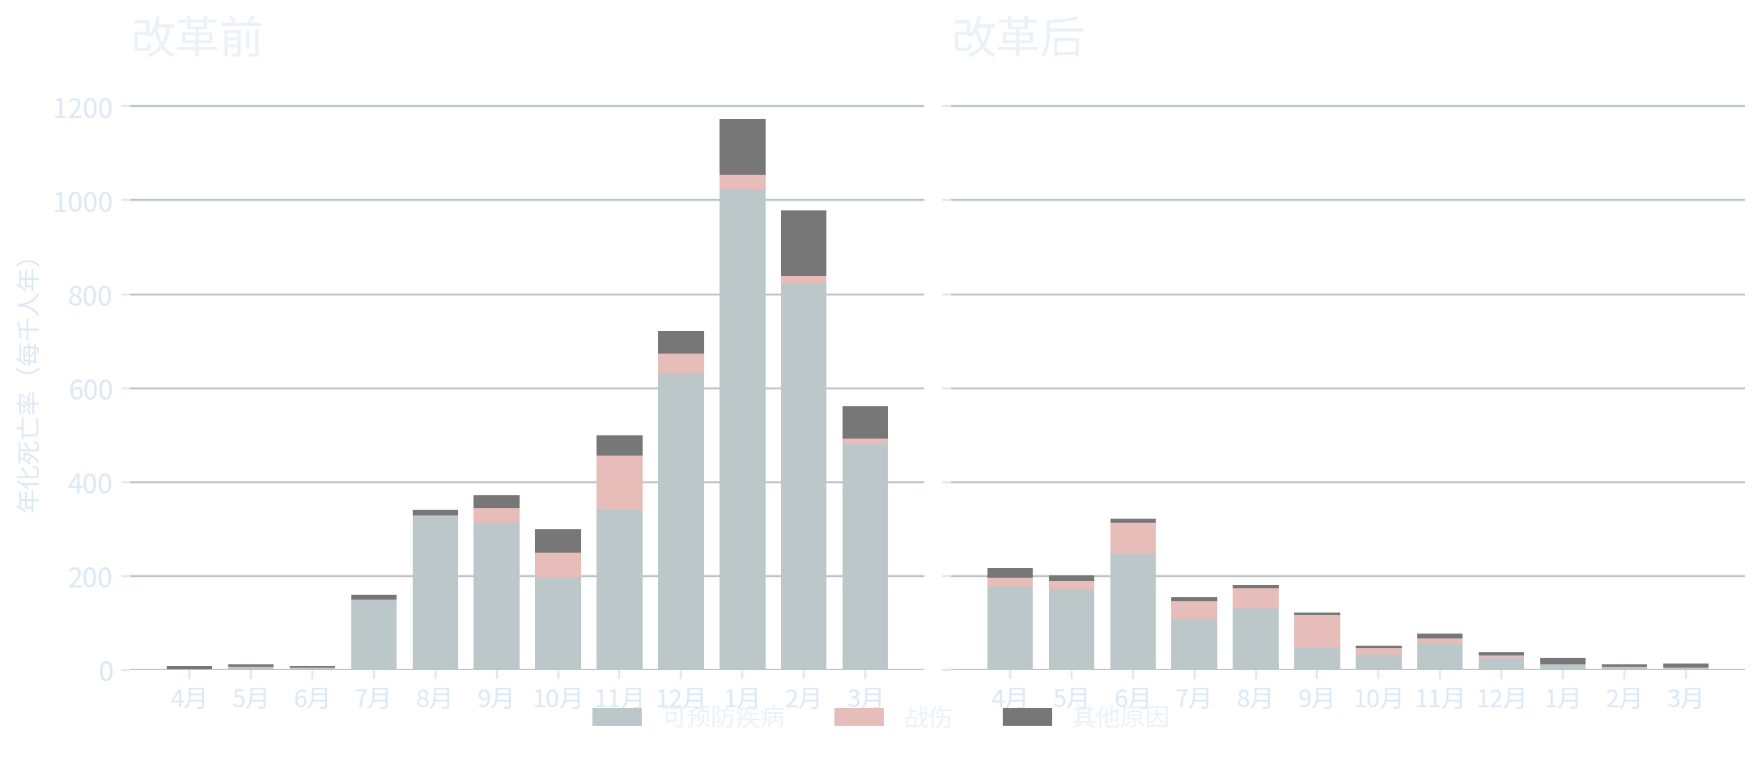
项目背景
新知探究
项目任务
项目总结
任务3
分析目的
数据映射
图形建构
图表解读
任务3：先看分面对比图，再说“变化”
观察：哪些变化是一眼就能看出来的？
【学生互动】看图表达
① 哪一类死因在改革后明显下降？
② 战伤的变化大还是小？
③ 这说明卫生改革“主要影响了什么”？
空白结论单
一句话结论 | __________________
证据1 | __________________
表达边界 | __________________

Slide 22
项目背景
新知探究
项目任务
项目总结
任务4
分析目的
数据映射
图形建构
图表解读
任务4：复刻经典——玫瑰图适合分析，还是传播？
在完全相同的数据基础上，只改变“形状”，比较图形表达的差异。
数据或设置 | 柱形图中的表达 | 玫瑰图中的表达
月份 | 横轴位置 | 圆周角度
死亡率 | 柱形高度 | 扇形面积（半径按平方根缩放）
死亡原因 | fill = 死亡原因 | fill = 死亡原因
阶段 | 左右/上下分面比较 | 两个极坐标圆并排
【学生互动】关键追问
为什么玫瑰图必须保留 fill = 死亡原因？
为什么需要 scale_y_sqrt() 而不是直接 coord_polar()？
一句话理解
柱形图用“高度”表达数值；玫瑰图用“面积”表达数值。
颜色负责区分死亡原因，不能把“半径倍数”直接当成“死亡率倍数”。

Slide 23
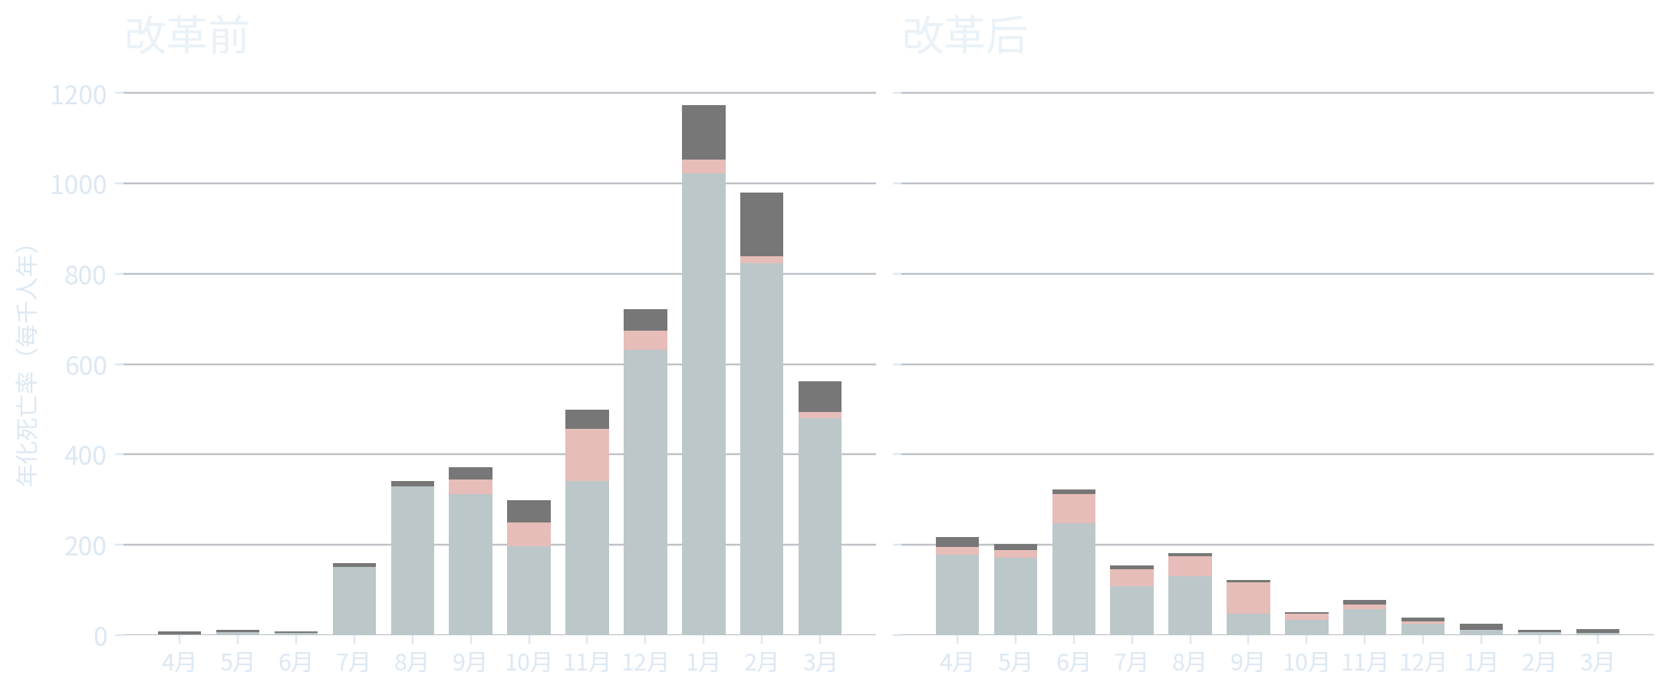
项目背景
新知探究
项目任务
项目总结
任务4
分析目的
数据映射
图形建构
图表解读
任务4：柱形图 vs 玫瑰图
柱形图：适合精确分析
玫瑰图：适合传播展示
同一份数据，不同形状；比较哪一种更适合当前目的。
【学生互动】比较并作出选择
如果我要写分析报告，我更愿意选：__________；如果要给公众做传播展示，我更愿意选：__________。

Slide 24
项目背景
新知探究
项目任务
项目总结
任务4
分析目的
数据映射
图形建构
图表解读
任务4：图表解读（空白版）
请结合两张图完成比较，不直接给出现成答案。
比较维度 | 柱形图：评价与理由 | 玫瑰图：评价与理由
精确比较数值与差值 | ________________________ | ________________________
观察月份顺序与阶段差异 | ________________________ | ________________________
判断哪类死因贡献最大 | ________________________ | ________________________
面向非专业读者传播 | ________________________ | ________________________
教师提示
可以引导学生从“精确比较”与“传播效果”两个目的出发作答。答案可在课堂演示时通过动画逐步添加。

Slide 25
项目背景
新知探究
项目任务
项目总结
✓
项目总结
回到驱动性问题：数据究竟支持我们提出怎样的卫生建议？

Slide 26
项目背景
新知探究
项目任务
项目总结
汇总证据，回答项目问题
用“任务—发现—证据”的结构，帮助学生形成完整结论。
任务 | 主要发现（可课堂口头补充答案） | 支持的数值或观察
任务1 | 改革前死亡负担以可预防疾病为主 | 可预防疾病 11157人，占 83.93%
任务2 | 高值月份相邻，集中在冬季 | 1854-12、1855-01、1855-02
任务3 | 可预防疾病大幅下降，战伤基本持平 | 358.17 → 84.85；25.12 → 23.32
任务4 | 分析用柱形图，传播可考虑玫瑰图 | 柱高线性对应；玫瑰图视觉冲击强
课堂总结金句
可视化不是“把图画漂亮”，而是让证据被看见；图形选择必须服从分析目的。

Slide 27
项目背景
新知探究
项目任务
项目总结
复盘与课后延伸
把课堂学习迁移到更广的情境中。
复盘问题
课后任务
今天我们是如何从“直觉判断”走向“证据判断”的？
为什么同一份数据会需要“柱形图”和“玫瑰图”两种表达？
面对 AI 给出的代码和结论，我们应该怎样核验？
完善课堂中的空白答案页。
尝试将本项目结论写成“结论—证据—建议—局限”短报告。
选做：用宁波本地公共数据设计一个类似的问题链。
AI 协同提醒
可以使用 AI 辅助检查代码，但必须自己解释每一行代码、每一张图的含义，并核验数据与结论是否一致。

